Slide 1
Design Thinking
Metodologia

Slide 2
Definição
Design Thinking
É uma metodologia de desenvolvimento de produtos e serviços focados nas necessidades, desejos e limitações dos usuários. O grande objetivo do Design Thinking é converter dificuldades e limitações em benefícios para o cliente e valor de negócio para a sua empresa.

Slide 3
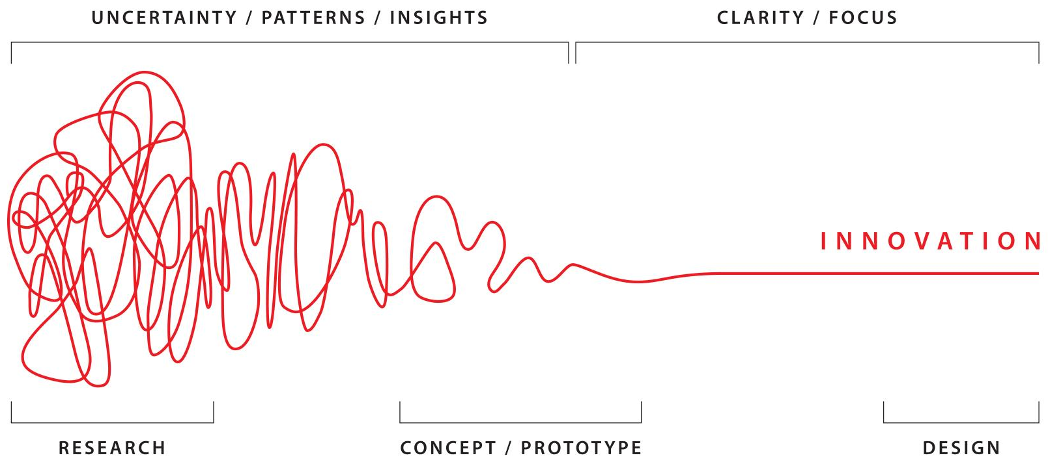
Da confusão
para a inovação

Slide 4
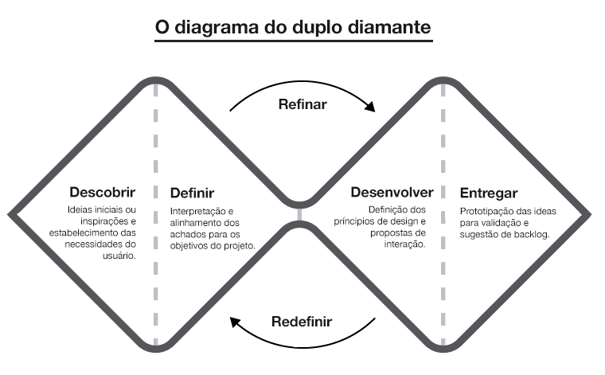
Aplicação
Double Diamond

Slide 5
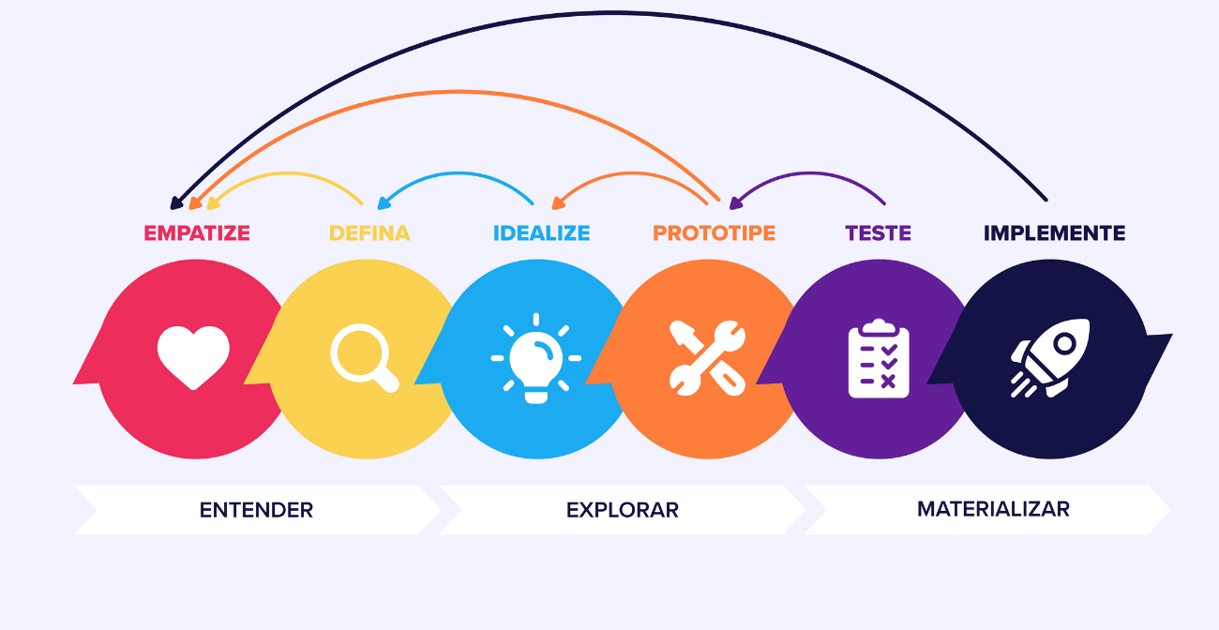
Etapas
Design Thinking

Slide 6
Mãos à obra!

